Slide 2
POURQUOI FAIRE UN CAHIER DES CHARGES ?
PARTIE-1

Slide 3
Qu’est ce qu’un cahier des charges ?
Répondre à la demande du client
Création graphique
Système d’information
Contraintes globales (SE0, accessibilité)
Budget
Pendant la rédaction :
Apporter plusieurs niveaux de lecture au document
Plusieurs typologie de personnes y auront accès, et chacune y auront un intérêt
Visible et structuré
D’autres éléments à produire :
Note de cadrage : liste l’intégralité des fonctionnalités du site
Briefs de production :

Slide 4
Que contient un cahier des charges ?
Introduction du cahier des charges – les éléments de base :
La liste de diffusion du document (comprenant les personnes qui seront amenées à le lire, le commenter et le valider)
Un suivi des versions (mise à jour etc…)
Une table des matières
Glossaire qui présente toutes les terminologies spécifiques qui vont être utilisé
Première section du cahier des charges – la vision globale du projet :
Objectifs
Jalons clefs (Fin d’une étape, évènement mesurable et planifié)
Planning
Contraintes de référencement
Technologies
Profils des utilisateurs (Définir les attentes et les besoins des différents profils
Deuxième section du cahier des charges – les spécifications du projet :
Use case (cas d’utilisations)
Spécifications fonctionnelles
Présentation de toutes les pages du site, en regroupant les informations au maximum
Regrouper les pages par thématique
Lister les contraintes pour chaque page
Spécifications techniques
Liées à la présentation des pages et doivent donc compléter chaque description fonctionnelle
L’objectif est de permettre au développeur de trouver les informations fonctionnelles et technique de l’élément particulier sur lequel il travaille regroupées au même endroit dans votre document
Budget
Déterminer le budget globale du projet, afin de respecter les contraintes liées aux coûts et au délais de production

Slide 5
Qui fait le cahier des charges ?
Etapes :
Lister les fonctionnalités à rédiger
Identifier les intervenants et leurs contraintes
Définir un chapitrage de notre document
Faire valider le cahier des charges

Slide 6
REALISAITON DE LA PARTIE FONCTIONNELLE
PARTIE-2

Slide 7
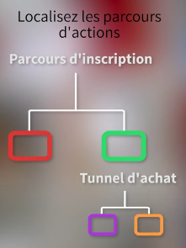
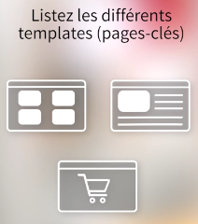


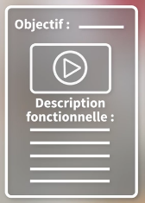
Structuration des idées dans un plan détaillé
ETAPE 1 – LOCALISER LES PARCOURS
ETAPE 2 – LISTER LES DIFFENTS TEMPLATES
ETAPE 3 – LES ELEMENTS GRAPHIQUES
ETAPE 4 – SOURCES DES DONNEES
ETAPE 5 – GROUPER ET FACTORISER LES ELEMENTS
IMPORTANT - CONCERVER UNE MEME LOGIQUE D’ECRITURE
Faire en sorte de ne pas écrire deux fois la même chose
Ex :
Navigation
Player video
Formulaire de contact
Etc…

Slide 8
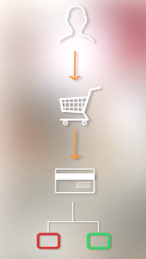
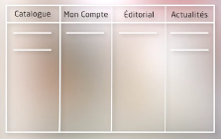
Rédaction des spécifications fonctionnelles
Conseil
Les sujets à couvrir
Ne pas écrire l’intégralité du cahier des charges
d’un seul coup.
Prendre un template, et une fonctionnalité (ex: player vidéo), et décrivez les fonctionnellement.
Ensuite allez voir les développeurs, le client et prendre en considération les retours, afin de les appliquer à ces deux éléments qui viennent d’être écris.
Ceci aidera pour la suite du travail, car on aura plus qu’à appliquer ces retours dans la description des prochaines features.
Première partie – Les points transverses :
Navigation
Pied de page
Fixes, modifiable, etc …
Chemin de fer
Chemin menant à une page ou autre
Troisième partie – Transactionnel :
Processus d’achat, etc …
Lister tous les cas de figure
Donner une vue globale avec un shéma
Deuxième partie – Editorial :
Liste de template
Lister les pages
Pour chaque page leur attribuer une famille
Exemple :
Quatrième partie – Profils users :
Lister les droits et informations auxquelles auront accès les différents utilisateurs
Définir si les administrateurs auront une console d’administration

Slide 9
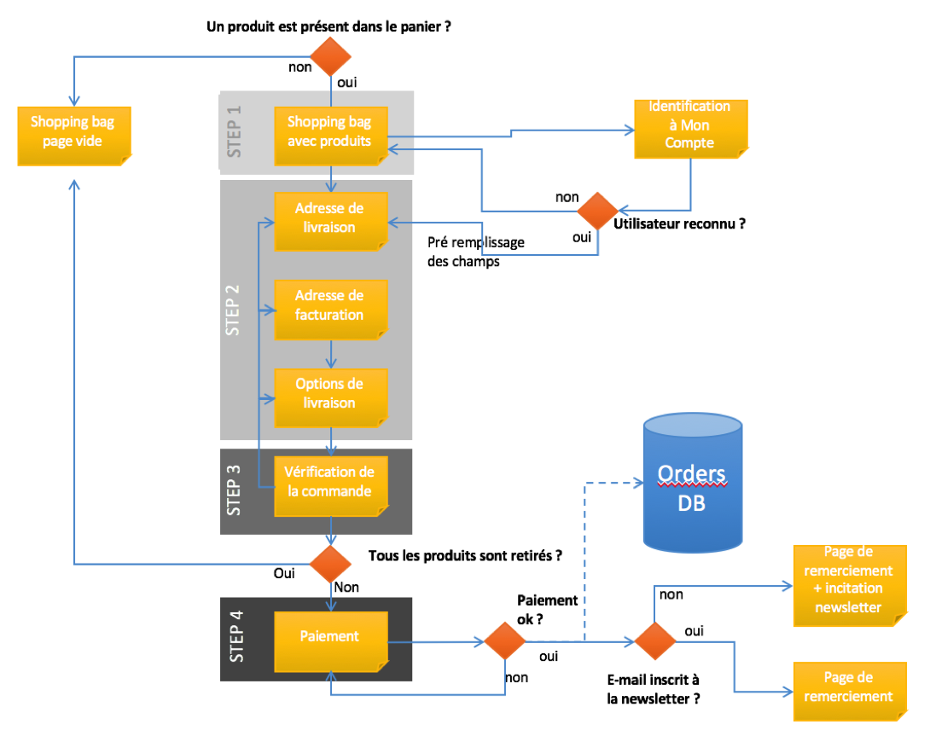
Visualiser son projet avec des cinématiques, zonings et maquettes
Cinématiques
Exemple de parcours utilisateur pour un tunnel d'achat

Slide 10
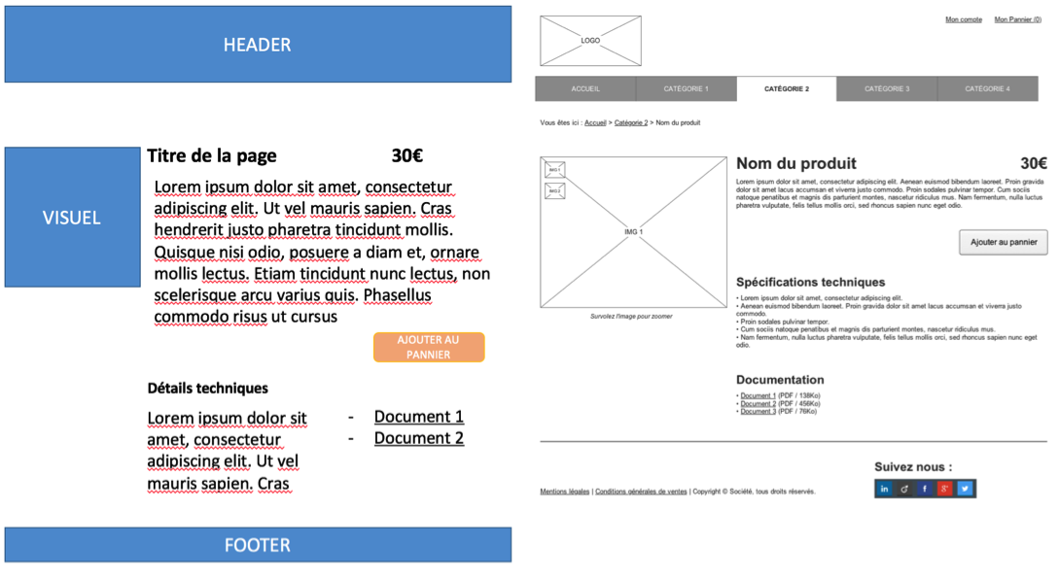
Visualiser son projet avec des cinématiques, zonings et maquettes
Zonings & maquettes
Zoning à gauche, wireframe à droite

